Slide 1

Sistem Lampu Otomatis Berbasis Sensor Cahaya dan IoT untuk Penghematan Energi
POLITEKNIK NEGERI INDRAMAYU
D3 TEKNIK INFORMATIKA
Disusun Oleh Kelompok 06 (TI 2B)

Slide 2

01
Anggota Kelompok 6 (TI 2B)
Sucipto Abdullah
Firly Alam Sudrajat
Anindita Oktaviani
Akrom'Mahtul Hidayah
( 2403065 )
( 2403064 )
( 2403036 )
( 2403039 )
POLITEKNIK NEGERI INDRAMAYU
D3 TEKNIK INFORMATIKA

Slide 3
02
Latar Belakang
Perkembangan teknologi Internet of Things (IoT) memungkinkan perangkat elektronik saling terhubung dan bekerja secara otomatis. Oleh karena itu, diperlukan pemahaman terhadap komponen perangkat keras seperti mikrokontroler, sensor, dan aktuator sebagai dasar dalam membangun sistem IoT yang sederhana dan efisien.
POLITEKNIK NEGERI INDRAMAYU
D3 TEKNIK INFORMATIKA

Slide 4
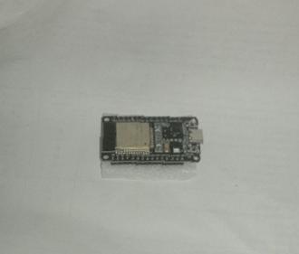
03
ESP 32 dan Mikrokontroler
ESP32 dan Papan Mikrokontroler yang dilengkapi Wi-Fi dan Bluetooth menjadi satu. Board ini sering digunakan untuk proyek IoT (Internet of Things) karena mampu terhubung ke internet, mengolah data, serta cocok untuk aplikasi seperti sensor, monitoring, dan kontrol otomatis.
POLITEKNIK NEGERI INDRAMAYU
D3 TEKNIK INFORMATIKA

Slide 5
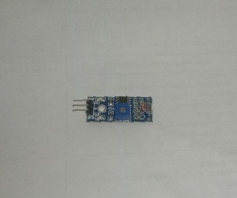
04
Sensor LDR
Sensor LDR adalah mendeteksi intensitas Cahaya dan juga menjadi perangkat input data sensor.
POLITEKNIK NEGERI INDRAMAYU
D3 TEKNIK INFORMATIKA

Slide 6
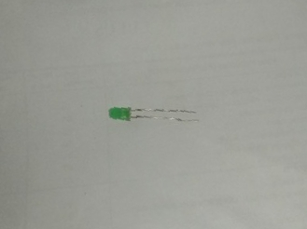
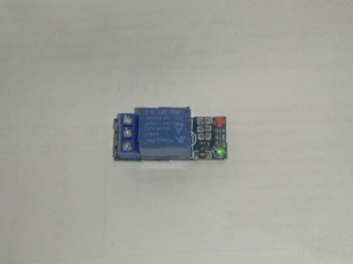
05
LED dan Relay
LED berfungsi sebagai indikator cahaya atau status.
Relay digunakan sebagai saklar elektronik untuk mengontrol perangkat listrik berdaya lebih besar menggunakan sinyal dari mikrokontroler.
POLITEKNIK NEGERI INDRAMAYU
D3 TEKNIK INFORMATIKA

Slide 7
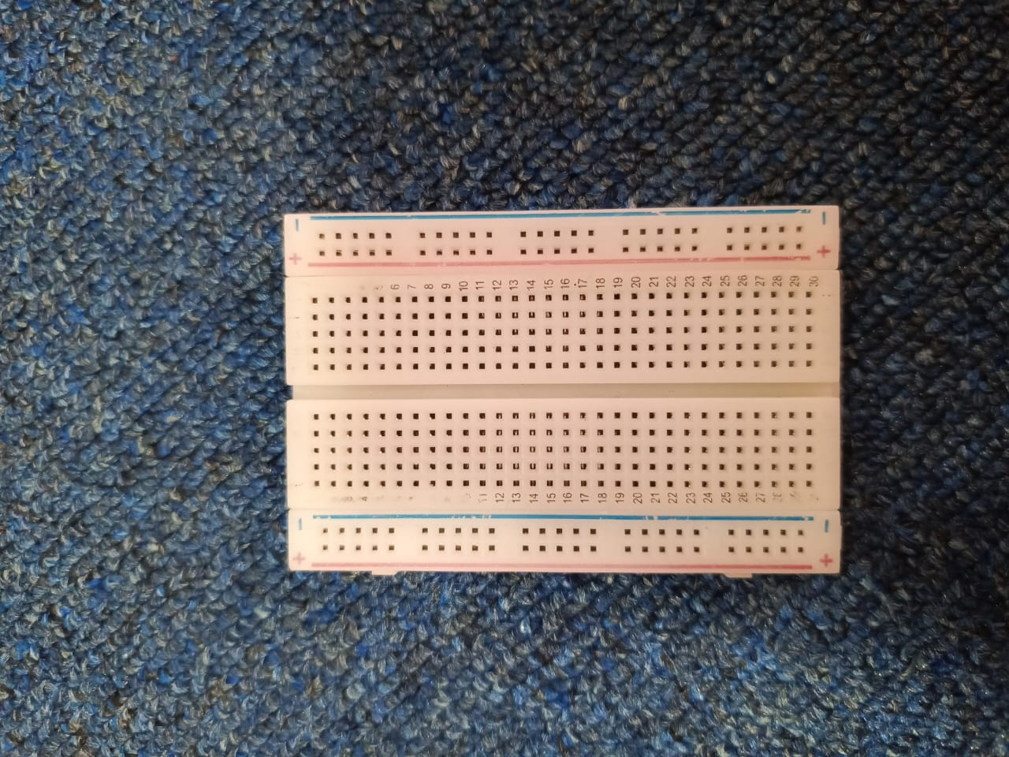
06
Sensor LDR
Breadboard adalah papan percobaan yang digunakan untuk merangkai komponen elektronik tanpa solder, sehingga memudahkan pengujian dan pembuatan rangkaian sementara.
POLITEKNIK NEGERI INDRAMAYU
D3 TEKNIK INFORMATIKA

Slide 8
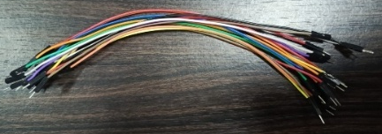
07
Kabel Jumper
Kabel jumper digunakan untuk menghubungkan antar komponen elektronik pada breadboard atau mikrokontroler tanpa perlu disolder.
POLITEKNIK NEGERI INDRAMAYU
D3 TEKNIK INFORMATIKA

Slide 9
08
Latar Belakang
Komponen perangkat keras seperti ESP32, sensor, LED, relay, breadboard, dan kabel jumper saling terintegrasi untuk membentuk sistem IoT yang mampu mendeteksi kondisi lingkungan dan mengendalikan perangkat secara otomatis. Pemahaman setiap komponen sangat penting agar sistem dapat bekerja dengan baik dan efisien.
POLITEKNIK NEGERI INDRAMAYU
D3 TEKNIK INFORMATIKA

Slide 10
Terima Kasih >_<
POLITEKNIK NEGERI INDRAMAYU
D3 TEKNIK INFORMATIKA
Disusun Oleh Kelompok 06 (TI 2B)

